Slide 1



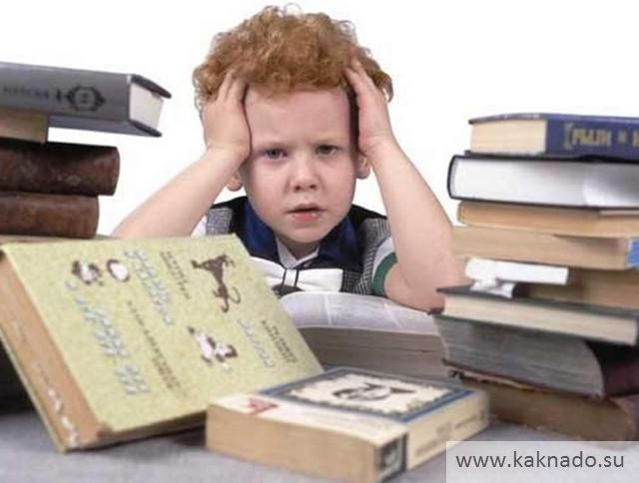
Скоро в школу

Slide 2

«Быть готовым к школе уже сегодня не значит уметь читать, писать, считать. Быть готовым к школе – значит быть готовым всему этому научиться» – Л.Венгер.

Slide 3
Психологическая готовность старшего дошкольника к обучению в школе
Под психологической готовностью к школьному обучению понимается необходимый и достаточный уровень психического развития ребенка для освоения школьной учебной программы в условиях обучения в коллективе сверстников.

Slide 4


Готовность
ребенка к школе
Специальная готовность
Физическая готовность
Психологическая готовность
Личностная. Социально-психологическая
Эмоционально-волевая
интеллектуальная

Slide 5
Готовность ребенка к школе
Специальная готовность
Физическая готовность
Умение читать;
Умение считать;
Умение писать
Состояние здоровья, уровень физического развития;
Развитие анализаторных систем (слуха, зрения и т.д.)
Развитие мелких групп мышц (моторика руки);
Развитие основных движений (бег, прыжки и др)

Slide 6
Интеллектуальная готовность
Развитие образных представлений окружающей действительности;
Ориентировка в окружающем, запас знаний;
Развитие познавательных процессов (внимания, памяти, мышления, восприятия, воображения, речи и др.);
Сформированность предметно-специфических знаний (математические представления, речевая подготовка, пространственно-графическая подготовка)
Желание узнавать новое, любознательность;

Slide 7
Личностная.
Социально-психологическая
Принятие позиции школьника, имеющей круг важных обязанностей и прав;
отношение к школе, к учебной деятельности, к самому себе (отсутствие заниженной самооценки);
желание ходить в школу;
умение строить отношения с учителем;
вежливость, сдержанность, послушание.
умение общаться со сверстниками;
умение общаться с другими детьми, взрослыми;
умение подчиняться правилам и нормам
Notes:
*умение регулировать свои действия и свое поведение, умение восприниматьучебную задачу, внимательно, не перебивая слушать старшего, не вмешиваться в разговор старших;
*принимать точку зрения другого, умение взглянуть на себя со стороны, умение выслушивать одноклассников, адекватно реагировать на неудачу других;
* Помощь от родителей должна быть в форме совета, а не в виде приказа, навязывания своего мнения.

Slide 8
Эмоционально-волевая готовность
Умение делать не только то, что хочется, но и того что потребует учитель, школьный режим, программа.
Наличие у ребёнка способностей ставить перед собой цель;
Принимать решение о начале деятельности;
Намечать план действий – выполнять его, проявив определённые усилия - оценивать результат своей деятельности;
Длительно выполнять не очень привлекательную работу
Стремление преодолевать трудности;
Умение регулировать свое поведение;
Умение организовывать рабочее место, поддерживать порядок на нем;

Slide 9
Психологическая готовность
это твердое желание учиться, получать знания; понимание важности и необходимости учения; проявление выраженного интереса к получению новых знаний;
это умение слушать учителя и выполнять его задания (отнюдь не всегда интересные);
умение общаться со сверстниками и взрослыми (ребенок легко вступает в контакт, не агрессивен, умеет находить выход из проблемных ситуаций общения, признает авторитет взрослых);
это определенный уровень развития мышления, памяти, внимания.

Slide 10
Рекомендуется положительно настраивать на школу
«В школе ты узнаешь много нового, интересного!»
«У тебя появится много новых друзей!»
«С 1 сентября ты начинаешь трудиться, как трудятся твои мама и папа, бабушка и дедушка!»
«Теперь и ты у нас стал взрослым, у тебя появятся новые трудовые обязанности» и т.д.

Slide 11
Запомните:
При подготовке к школе вы должны оставаться для вашего ребёнка любящим и понимающим родителем и не брать на себя роль учителя! Ребёнок охотно делает только то, что у него получается, поэтому он не может быть ленивым.
Постарайтесь достижения ребёнка не сравнивать ни со своими, ни с достижениями старшего брата, ни одноклассников (не озвучивайте это при ребёнке, даже если они в его пользу!).
Ваша любовь и терпение будут служить гарантом уверенного продвижения в учёбе для вашего малыша.

Slide 12

Берегите своих детей, заботьтесь о них, учите их жить в этом сложном мире!

Slide 13
Спасибо за внимание!

